Slide 1
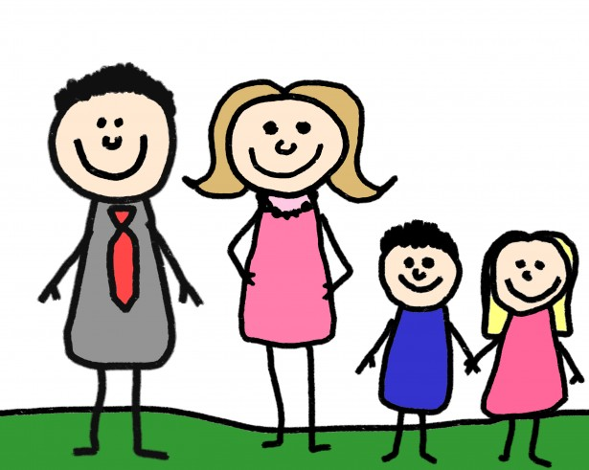
Presentational Activity

Slide 2
Presentational Activity
Be able to state the person’s position in the family.
Be able to name the person.
Describe the person using a physical trait or a personality trait.
Be able to state the person’s age (be logical).
State what he or she likes to do.
Choose one male and one female family member.

Slide 3
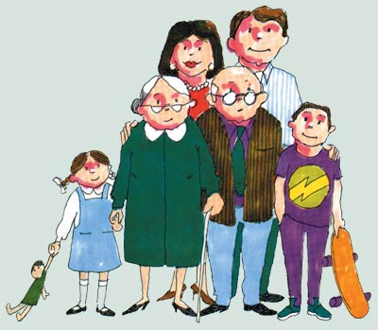
C’est le père.
Il s’appelle Maurice.
Il a 40 ans.
Il est sympa.
Il est brun.
Il aime danser.
Il n’aime pas le chocolat.

Slide 4
C’est la grand-mère.
Elle s’appelle Lisette.
Elle a 78 ans.
Elle est petite.
Elle n’est pas sportive.
Elle aime lire.
Elle aime surfer sur internet.

